Slide 1
Mer arbeid med ny uføretrygd?
Knut Røed

Slide 2
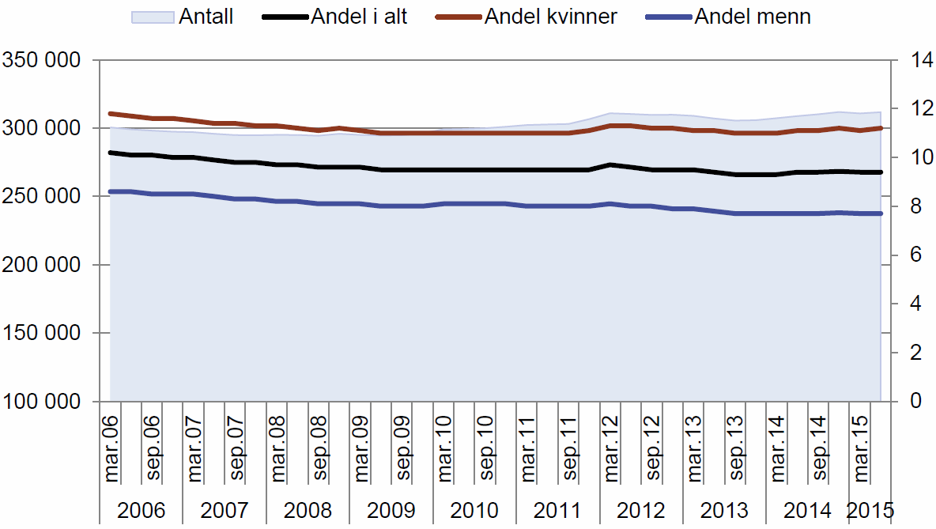
Svakt fallende uførerater det siste tiåret
Kilde: NAV

Slide 3
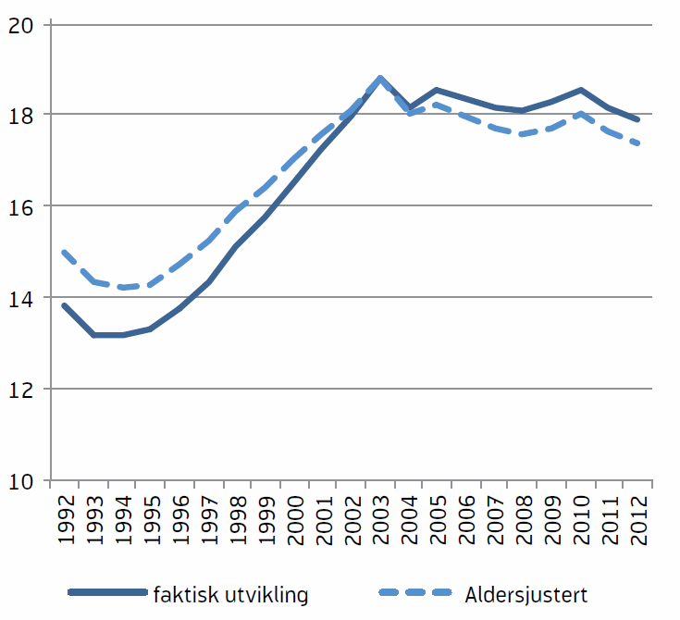
…men over tid økning i bruken av helserelaterte trygdeytelser
Mottakere av helserelaterte ytelser som andel av befolkningen. Faktisk og aldersjustert utvikling (Kann, Bragstad, Thune, 2013).

Slide 4
Fra arbeidsledighet til helseproblem?

Slide 5
Nye ytelsesmottakere, andel av totalen

Slide 6
…med tildelingsmønster som i 1993

Slide 7
« Skjult» ledighet?
(Bratsberg, Fevang, Røed, 2013)
Tap av arbeid øker uførerisikoen med mer enn 100 % for menn og med ca. 50 % for kvinner.
  Tap av arbeid kan forklare ca. 28 % av uføretilstrømningen blant menn og 13 % av tilstrømningen blant kvinner.
Stor gråsone mellom arbeidsledighet og uførhet.

Slide 8
Ny uføretrygd fra 2015

Slide 9
Lettere å kombinere arbeid og trygd
Mer attraktivt for uføretrygdede å arbeide
  «Fribeløp» på 0,4G ut over «forventet arbeidsinntekt» (60,000 i en overgangsperiode for pågående trygdeforløp)
  Ingen revurdering av uføregrad pga. arbeidsinntekt
Tidligere studier viser at det finnes en arbeidskraftreserve blant uføre, og at utnyttelsen av denne påvirkes av hvor lønnsomt det er å jobbe.
Lettere å gå tilbake igjen til arbeid
  Opptjening av pensjonsrettigheter

Slide 10
Men: Også mer attraktivt for arbeidsføre å motta uføretrygd?
Lønnsomt å arbeide ved siden av uføretrygd, men lite lønnsomt å vende tilbake til fullt arbeid?
Gradert uføretrygd skvises?
  Hvorfor være 80% ufør når man er i stand til å arbeide 20% når man kan være 100% ufør og likevel arbeide 20%?

Slide 11
Vanskelig å finne passende arbeid for personer med nedsatt arbeidsevne
Nytteløst å motivere folk ut i jobber som ikke finnes
Vi trenger en «reform» som sikrer etterspørsel etter arbeidstakere med nedsatt arbeidsevne.

Slide 12
Forebygge utstøtning og fremme inkludering
Mer lønnsomt for arbeidsgivere å forebygge utstøtning (dyrere ikke å gjøre det).
Reelle arbeidsevnevurderinger
Arbeid tilpasset arbeidsevnen
  F.eks. 40% ytelse + 60% lønn
  Normalen: Full arbeidstid med reduserte produktivitetskrav
  Arbeid i kommunen om ikke en finner andre alternativer

